Slide 1




Název školy: ZŠ Klášterec nad Ohří, Krátká 676
Autor: Bc. Michael RADIMERSKÝ
Název materiálu: VY_32_INOVACE_12_5_ KONTROLNÍ PĚTIMINUTOVKA Č. 12
Číslo projektu: CZ.1.07/1.4.00/21.1115
Anotace: KONTROLNÍ PĚTIMINUTIVKA pro 9. ročník. Jednotlivé snímky jsou časováním nastaveny tak, že se mění po 45 sekundách.

Slide 2
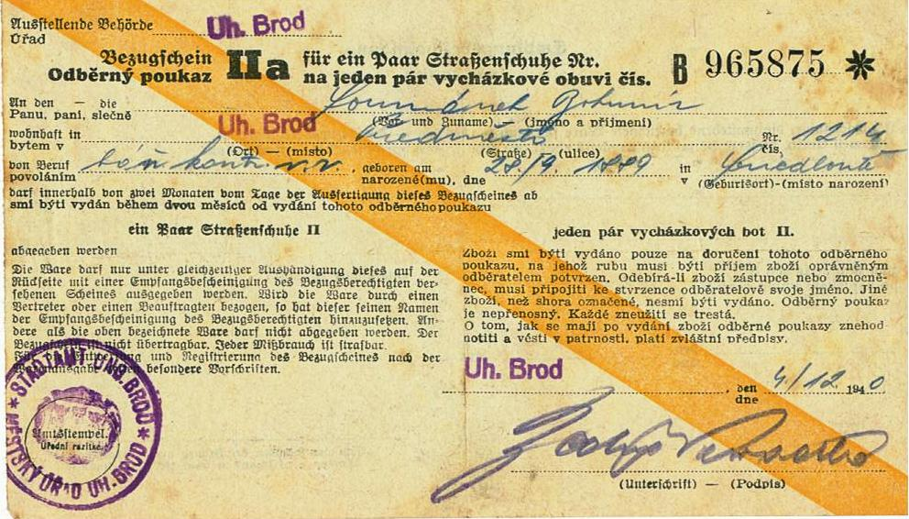
PĚTIMINUTOVKA č. 12
Devátý ročník

Slide 3
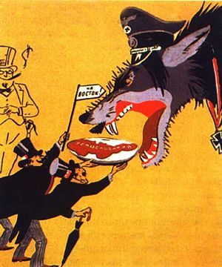
1.
Jedním z dopadů Mnichovské dohody bylo odtržení Sudet od ČSR a připojení Sudet k Německé říši?
ANO/NE

Slide 4
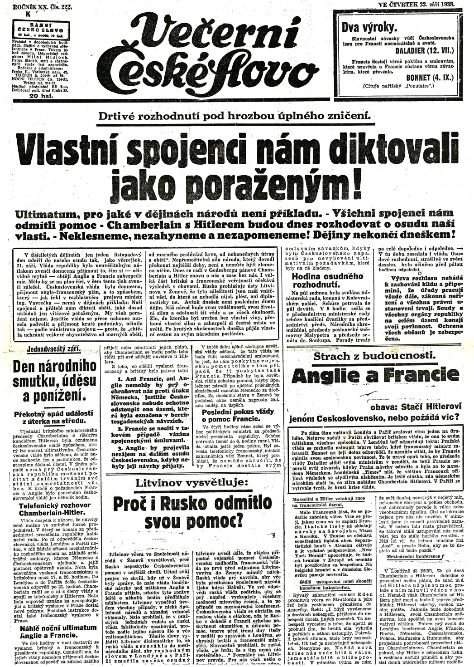
2.
„První republika“ trvala od roku 1918 do roku 1938?
ANO/NE

Slide 5
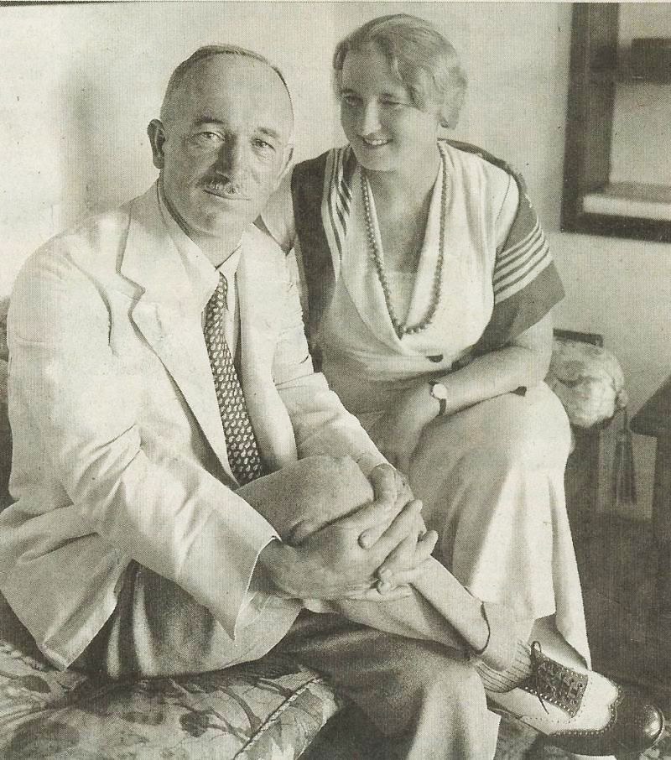
3.
Kolikátým prezidentem byl Edvard Beneš?
číslo

Slide 6
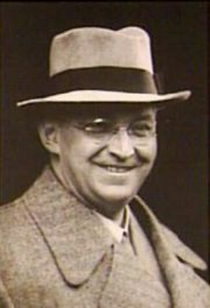
4.
Konrád Henlein byl hlavním představitelem Hlinkovi slovenské ludové strany?
ANO/NE

Slide 7
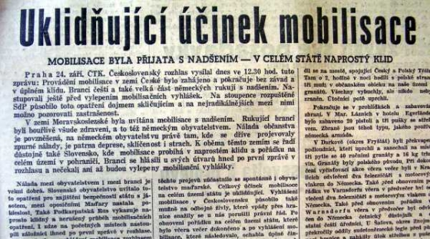
5.
Všeobecná mobilizace vojsk ČSR proběhla před Mnichovskou dohodou?
ANO/NE

Slide 8
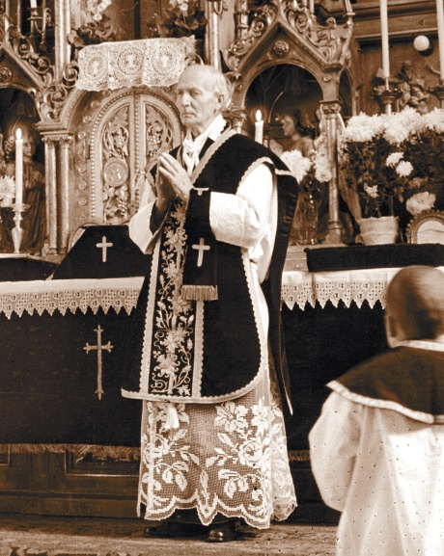
6.
Andrej Hlinka byl hlavním představitelem Sudetoněmecké strany?
ANO/NE

Slide 9
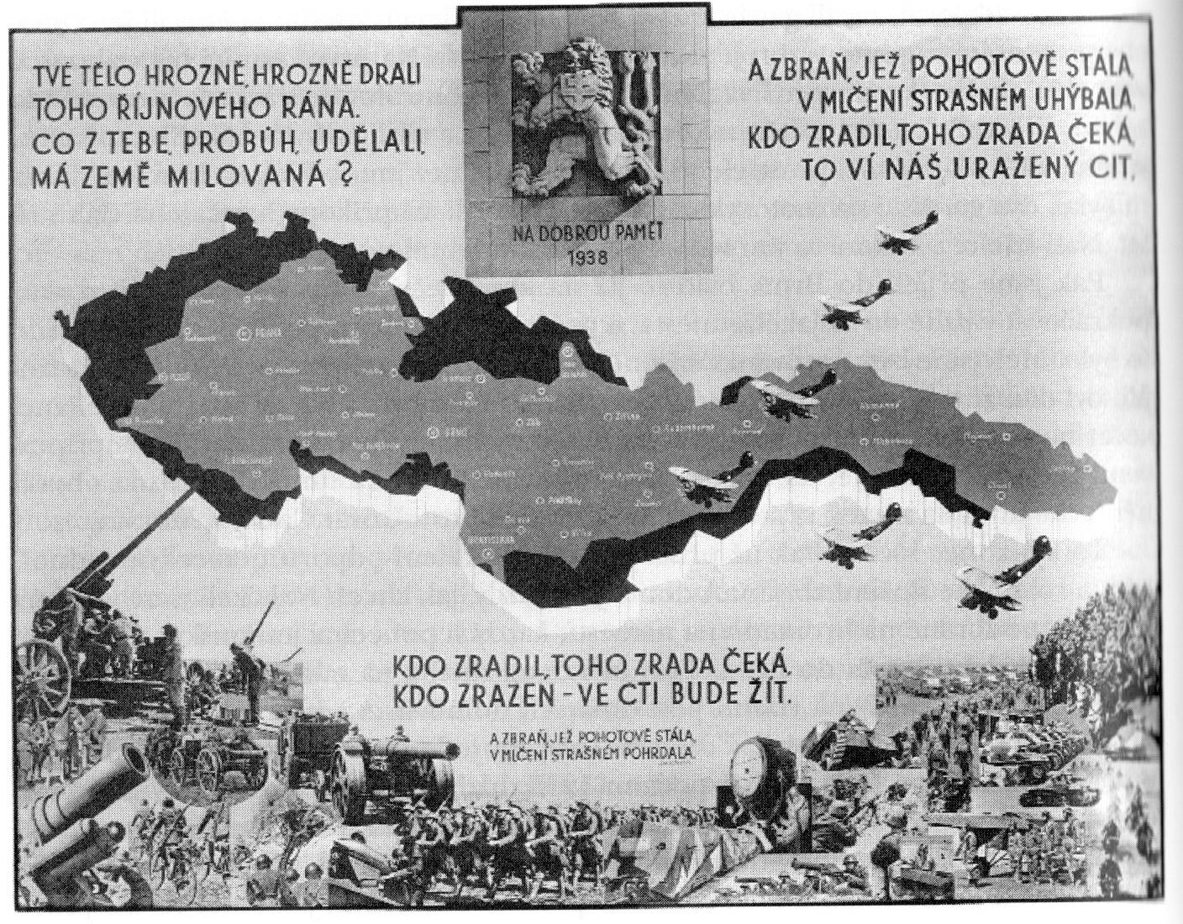
7.
„První republika“ skončila přijetím Mnichovské dohody?
ANO/NE

Slide 10
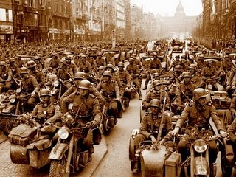
8.
„Druhá republika“ trvala od 1.10.1938 do 15.3.1939?
ANO/NE

Slide 11
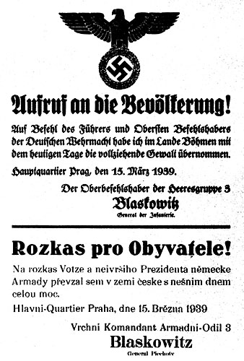
9.
Když 15.3.1939 došlo k okupaci naší země a k vytvoření Protektorátu Čechy a Morava, znamená to, že u nás budou platit také Norimberské zákony?
ANO/NE

Slide 12
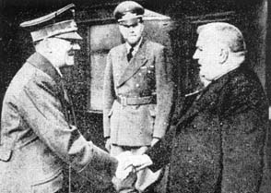
10.
Josef Tiso byl představitelem Hlinkovy slovenské ludové strany?
ANO/NE

Slide 13
Použité zdroje:
Obrázky jsou z www.google.cz a nepodléhají žádným autorským právům.
Není-li uvedeno jinak je materiál dílem autorky podle učebních osnov odpovídajících ŠVP vyučovaných podle učebnic:
CSC. ČAPKA, František doc. PhDr. Dějepis pro 9. ročník. Novověk, moderní dějiny. 1. vydání. Nový Malín: Nová škola, s. r. o., 2010. učebnice vytvořená v souladu s RVP ZV. ISBN 978-80-7289-185-6.
Učebnice je vybavena doložkou: „Schválilo MŠMT čj. 11336/2010-22 dne 24. června 2010 k zařazení do seznamu učebnic pro základní školy jako součást ucelené řady učebnic pro vzdělávací obor Dějepis s dobou platnosti šest let.

Slide 14
ZDROJE PRO OBRÁZKY:
http://patrioti.ub.cz/wp-content/uploads/poukaz-na-boty-1940.jpg
http://static.newworldencyclopedia.org/thumb/5/50/Munchen1.jpg/300px-Munchen1.jpg
http://upload.wikimedia.org/wikipedia/commons/b/b3/VE%C4%8CERN%C3%8D_%C4%8CESK%C3%89_SLOVO_22._9._1938.jpg
http://upload.wikimedia.org/wikipedia/commons/thumb/b/be/Edvard_Benes_with_his_wife_in_1934.jpg/220px-Edvard_Benes_with_his_wife_in_1934.jpg
http://blog.sme.sk/blog/3536/80352/henlein.jpg
http://www.tyden.cz/obrazek/24.---zari-1938,---zprava-o---prubehu-mobilizace-48d9e76ae60ee_560x312.jpg
http://forum.valka.cz/attachments/12042/Andrej_Hlinka__1_.jpg
http://upload.wikimedia.org/wikipedia/commons/f/f6/Responding_to_the_Munich_Agreement.gif
http://files.partisana.webnode.cz/200000200-d0b13d1aaf/nemecti-okupanti-v-praze-1939-2.jpg
http://www.komenskeho66.cz/materialy/dejepis/9%20vyhlaska%20o%20zrizeni%20protektoratu.jpg
http://upload.wikimedia.org/wikipedia/commons/thumb/b/b0/Jozef_Tiso_(Berlin).jpg/340px-Jozef_Tiso_(Berlin).jpg

